Slide 1




交通调查与分析
排队长度组总结展示

Slide 2
调查背景、目的、概况
目录
CONTENT
各方向调查内容及结论
调查总结

Slide 3
01
调查背景、目的、概况

Slide 4

1-1 调查背景
排队长度是信号交叉口交通设计和信号控制效果评价的一个重要指标，特别是在经常出现过饱和状态的交叉口以及短连线交叉口，因为这两类交叉口由于排队的周期累积，会使排队上溯到上游交叉口形成交通流死锁，导致车辆排队“多米诺”效应的发生。因此，准确计算信号控制交叉口的排队长度对预防这类交通阻塞现象具有重要意义。

Slide 5
1-2 调查目的
目的2
调查交叉口四个方向各类型车道最大排队长度随时间的变化规律
目的1
调查交叉口四个方向各类型车道在一个信号周期内的最大排队长度差异
目的3
分析队尾出租车与最大排队长度的关系

Slide 6
1-3 调查概况
1、 调查时间
前期预调查：11月11日9:00-11:00
调查方案撰写与完善：11月11日-11月24日
实地调查时间：
11月25日、12月2日上午9:00-11:00、
12月9日上午8：00-9：40（共计三周）
调查报告撰写：12月9日-12月16日
调查报告展示：12月16日

Slide 7
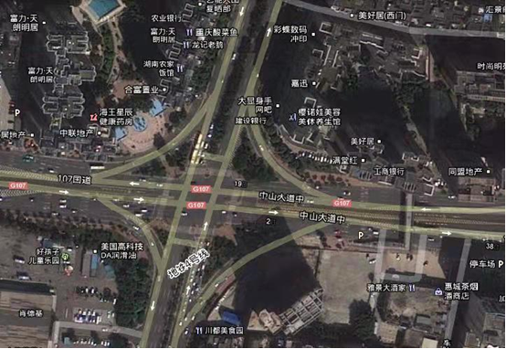
1-3 调查概况
2、 调查地点
中山大道与车陂路交叉口

Slide 8
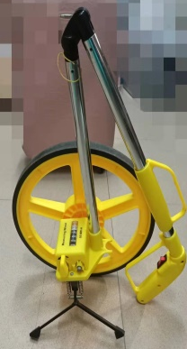
1-3 调查概况
3、 调查成员
组长：黄楷昕
副组长：曾嘉煜 彭显为
组员：何家琪、郭楚、姜晨、曾耀军、程粒配、黄欣龙、黄诺贤
4、 调查工具
1.用于在路边人行道画刻度的粉笔
2.用于在路边人行道画刻度以及测量距离的测距轮
3.用于录制视频或拍摄照片的有清晰摄像功能的手机。
4.用于记录时间的手机秒表计时软件

Slide 9
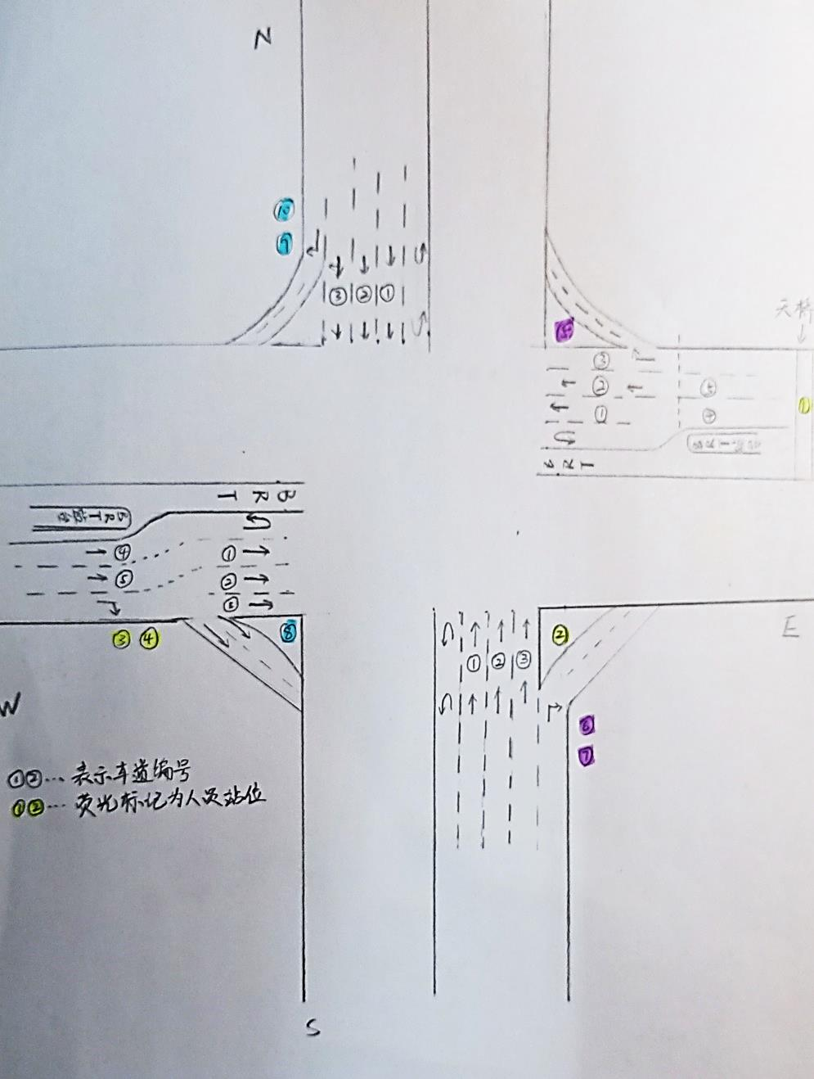
1-3 调查概况
5、 人员站位安排
（1）中山大道东向西：1人。
观测点：天桥。
调查工作：拍摄西往东方向车道的视频。
（2）中山大道西向东/车陂路北向南：各3人。
观测点：道路两侧人行道。
调查分工：1人负责记录直行车道出租车停车位置及最大排队长度；1人负责记录掉头车道出租车停车位置及最大排队长度；1人负责记录直行和掉头车道的排队车辆数，在第3次调查中，记录出租车到达时间距红灯开始时间的时长。
1

Slide 10
02
各方向调查内容及结论

Slide 11
西进道口
1、直行车道
（1）基本内容
（2）原因
（3）基本规律
2、掉头车道
（1）基本内容及数据
（2）基本规律
（3）预测

Slide 12
直行车道
基本内容
直行有三条车道，从左至右分别记为，1、2、3车道。三个车道中，2车道车辆数最多，排队长度最长占比为80%，而1和3车道均只占8%和12%。

Slide 13
直行车道
（2）、原因
a) 1车道与BRT掉头相邻不远，而3车道与右转车道相邻，般车辆行驶过来，都会选择走中间2车道不会与其他方向上的车发生冲突。
b) 在2车道车辆数过大的时候，车都会往排队长度短的1或者3车道改道，之后也就导致1、3车道比2车道排队长度大。

Slide 14
直行车道
（3）、基本规律
通过数据计算得到最大排队长度的最大值为68.5m，最小值为6m，平均值为33.9m，由于直行是有三条车道，最大排队长度相比于掉头是比较小的，而且也会是比较均匀的，一般都是在20m到40m之间。而且一般在8点和11点这两个时间段的最大排队长度比中间要大。原因：8点是早高峰时期，车流量十分大，而且也会有公交车进入车道，导致最大排队长度很大。

Slide 15
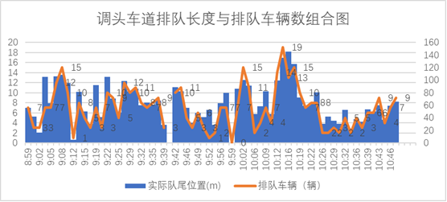
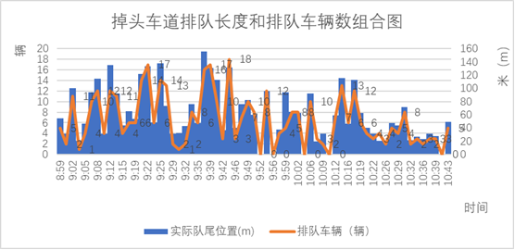
掉头车道
（1）基本内容及数据
三次调查显示西进道口有以下普遍规律：8点至11点，排队长度总体减少，波动幅度减小。单次排队长度呈现锯齿状
第一次调查
第二次调查

Slide 16
掉头车道
（2）基本规律
a）当调查的特殊车辆为出租车时，平均排队长度与出租车数大致呈一次函数关系，但在排队长度较长时，实测数据与函数取值差异大。
b）当调查的特殊车辆为公交车时，平均排队长度与公交车数呈一次函数关系，拟合效果比出租车好。

Slide 17
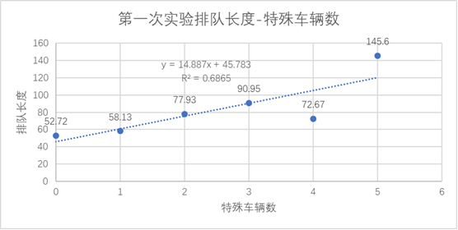
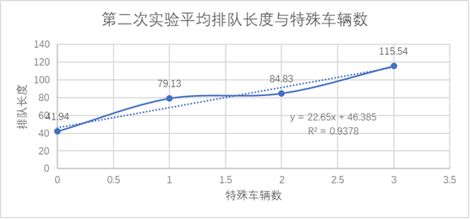
掉头车道
（第一次调查掉头排队长度与特殊车辆数量的关系）
（ 第二次调查掉头排队长度与特殊车辆数量的关系）

Slide 18
掉头车道
（3）结论
针对掉头车道排队长度信息，有以下结论：
a）8点至11点排队长度总体减少的原因：8点左右为早高峰时期，交通量更大。
b）波动幅度减少的原因：总量（总排队长度）减少使得波动量减少。
c）单次排队长度呈现锯齿状的原因：上游红绿灯的控制。

Slide 19
掉头车道
（3）结论
d）最大排队长度与队尾出租车位置的比例与出租车数量与总数量的比例：基本满足以下关系
对于出租车：
出租车数量/车辆总数=0.9*队尾出租车位置/排队长度
对于公交车：
公交车数量/车辆总数=0.25*队尾公交车位置/排队长度

Slide 20
掉头车道
（3）结论
因此，当需要调查的路口交通量很大，导致直接测量排队长度有困难时，可以采取调查特殊车辆数、车辆总数（车道交通量）、队尾特殊车辆位置来代替调查。另外，队尾特殊车辆位置可以通过安置在该车辆上GPS设备采集，特殊车辆数与车辆总数可以通过卡口或线圈计数，从而实现自动模拟。

Slide 21
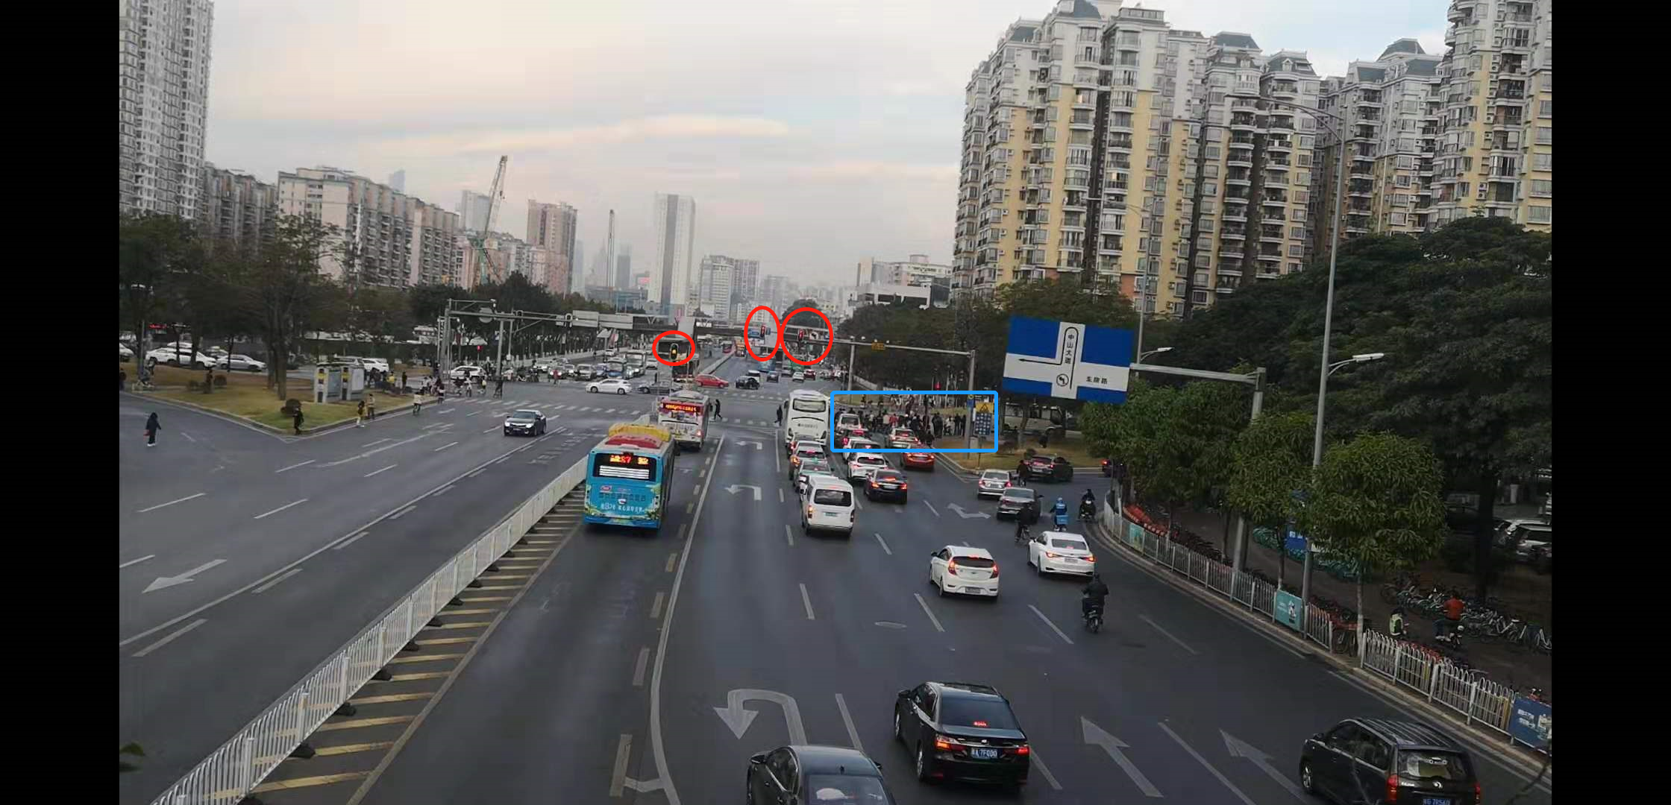
东进道口
基本信息
直行有三条车道，其中一条与右转车道并存；将与调头车道相邻的车道编号为1，依次编号2、3。
原因分析
排队情况
右转车辆几乎没有排队现象，不测量。
直行车道的排队车辆优先选择1、2车道，特别是1车道。
Notes:
（1）3车道没有出现过由于排队较长而分不清直行和右转车辆
程度的现象，而右转车辆没有排队现象，不测量。
（2）直行车道的排队车辆优先选择1、2车道，特别是1车道。
原因分析：在直行车道的红灯期间，3车道的前端的斑马线处会聚集很多非机动车辆，数量很多时甚至会排到2车道前，由于这些非机动车辆导致的绿灯亮起而仍无法很快过交叉口的延误在1、2、3车道上是逐渐递增的，因此很多车辆在1、2车道排队长度较长的情况下仍然宁愿选择排在1、2车道而上。如图4.3.1。

Slide 22
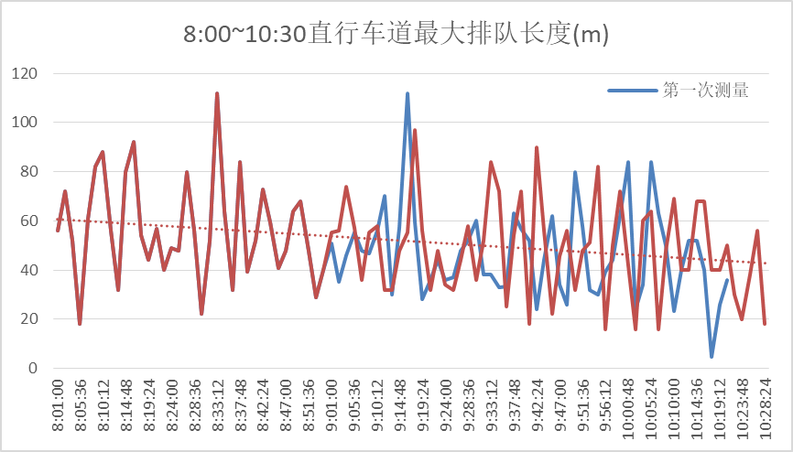
最大排队情况
在8:00~9:00时间段，平均最长排队长度约为58m；
在9:00~10:30时间段，平均排队长度约为50。8:00~9:00的排队长度9:00~10:30较长，但总体呈现比较均匀的状态。
当排队长度超过112米时，会有二次排队的情况。

Slide 23
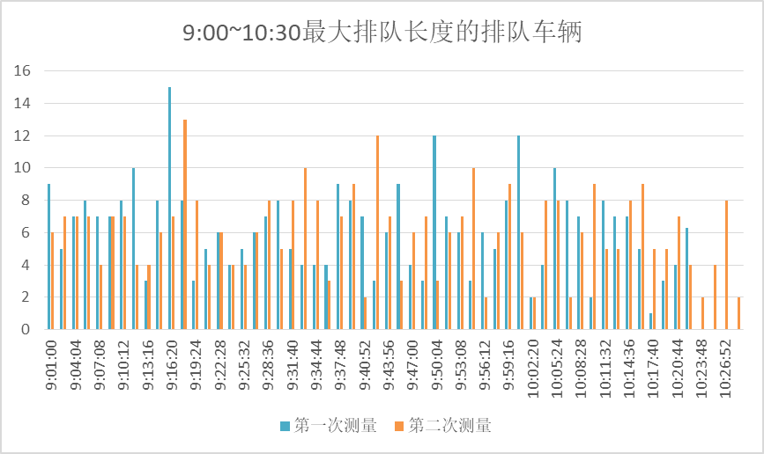
9:00~10:30的排队车辆长度约为6辆。排队车辆以小轿车为主，由于有BRT车道，故没有城市公交，大型车辆只有少量的货车和大巴，对排队长度影响较小。

Slide 24
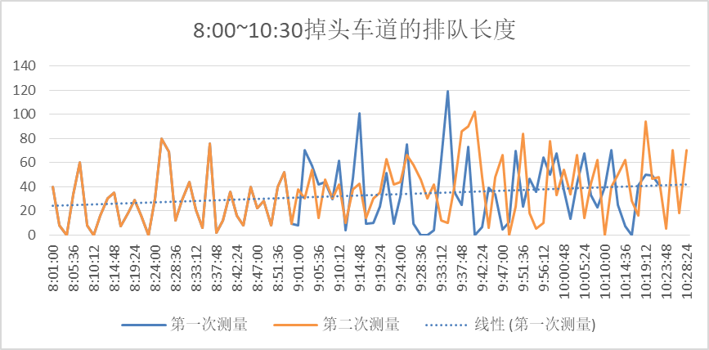
掉头车道
基本信息
  掉头只有一条车道，掉头车辆主要是上一个交叉口的左转车辆
掉头车道8:00~9:00的排队长度反而比9:00~10:30的长，但也比较均匀。

Slide 25
排队期间出现的问题
掉头车道上车辆停滞产生的主动排队
  二次排队
原因分析
信号灯的设置不合理
掉头车道->BRT车道->直行车道
车道的设置
BRT车道->掉头车道->直行车道
Notes:
（三）排队期间出现的问题：
掉头的排队产生原因有一个比较奇特，就是车辆停滞产生的主动排队：
在掉头的信号灯从红灯变为绿灯后，无论是排队第一辆车还是排队中间的车辆，会出现车辆并不启动的现象，耽误了后续车辆的通行，减少了绿灯时间里的通行效率，从而造成二次排队。这种情况出在调查期间现了多次，我认为可能是信号灯设置位置不太合理。信号灯的设置顺序是，掉头车道->BRT车道->直行车道，而车道的设置是BRT车道->掉头车道->直行车道，而且掉头车道的信号灯还是孤立的，因此BRT车道的信号灯特别像是掉头车道的，而掉头车道的信号灯特别像是给BRT车道的，由此造成了不必要的延误。见图4.3.1的红圈。

Slide 26
根据队尾出租车预测不同类型车道最大排队长度
直行车道出租车排队情况
  1车道的车辆长度往往是最长的，因此出租车在来到1、2车道时经常选择变道去到3车道进行排队
  在8:00~9:00时段的队尾出租车位置测量时，最大排队长度的车道有出租车的概率仅有约40~50%。且出租车的位置分布跨度较大，在车队前面、中间、后面均有一定程度的分布。
Notes:
直行车道的出租车有很多，而根据以上阐明的车辆排队情况，1车道的车辆长度往往是最长的，因此出租车在来到1、2车道时经常选择变道去到3车道进行排队。在8:00~9:00时段的队尾出租车位置测量时，这种情况尤为突出，因此所测得的数据中，最大排队长度的车道有出租车的概率仅有约40~50%，而且出租车的位置分布跨度较大，在车队前面、中间、后面均有一定程度的分布，在拟合模型时误差会比较大。

Slide 27
该图中50%是出租车在队尾的情况。

Slide 28
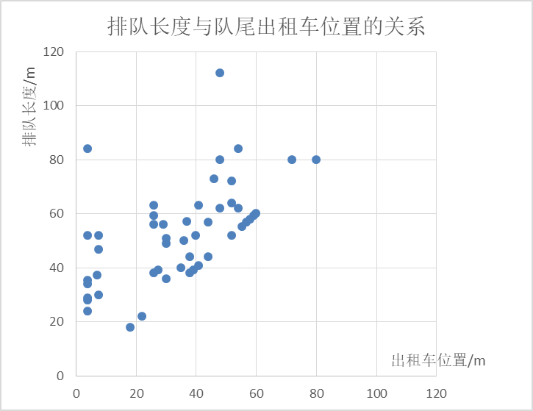

Slide 29
最小二乘法拟合
y=bx+a，得b=0.539，a=34.12
  由于当排队长度大于112时，会出现二次排队的情况，即将112定为排队长度在线性模型中的最大限度。而该模型只能符合预估当bx+a≤x时即x≤74的情况。
  在直行车道上，x>74的情况比较少，在样本数据中，只有 一个样本的出租车位置大于74，因此该模型大致可以预估排队长度的情况，但是误差较大。标准差σ=14.87m

Slide 30
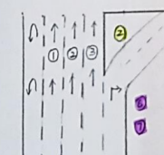
南进道口
  基本信息：直行有三条车道，从左至右分别记为1，2，3车道，有一条掉头车道，一条右转车道。
  由于掉头车道数量基本不超过3辆，且为专用车道，不会造成拥堵等情况，
  实际调查中不予考虑。以下仅研究
  直行车道。

Slide 31
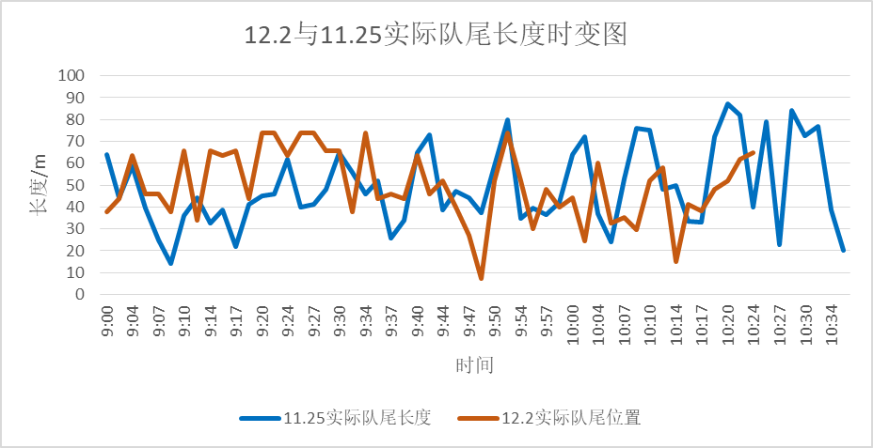
排队长度数据分析
下面是两次调查中排队长度时变图，可以看到，两次曲线都具有一定的周期变化，即在达到一个较高的值之后下一轮周期又变为一个较小值。由此可以看出车陂路路段信号灯并不是点控，本交叉口的排队长短一定程度上取决于上一个交叉口的放行时间。而排队长度的时长时短说明本方向绿波带的设置效果不太稳定。

Slide 32
由队尾长度和排队车辆数的图像可看出队尾长度与排队车辆数的曲线基本吻合，所以得出在此路口的车头间距比较稳定，可以通过测量排队长度和排队车辆数计算得到（计算得到车头间距为6.413373907）。

Slide 33
最大排队长度分析结论
  1. 最大排队长度具有周期性变化，说明车陂路路段信号控制并不是单一控制。
  2. 最大排队长度和排队车辆数大致呈线性，车头间距可以得到一个比较稳定的值。
  3. 在9：00-10：30这一段时间里，最大排队长度除了周期性变化外基本稳定，平均最大排队长度为49.16米，队尾长度不超过90米。

Slide 34
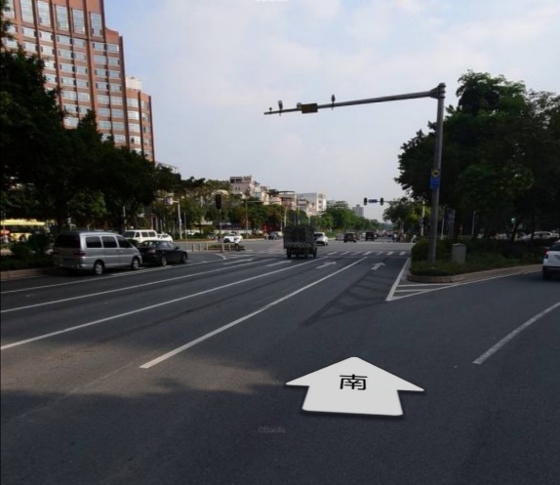
北进道口
  1、直行车道：
  (1)基本信息：
  直行车道有四条车道从左至右依次编号为1，2，3，4，其中4车道为直行右转合用车道，在道路标线由虚变实处分为右转道和直行道两条如图1、图2所示。
Notes:
①往来通达：阡陌～。②各种运输和邮电事业的总称。③抗日战争和解放战争时期指通信和联络工作。④指交通员。⑤〈书〉结交；勾结：～权贵 ㄧ～官府。

Slide 35
(2)三条车道基本排队情况：
①来车倾向于先进入1、2车道，多数情况下（65%）1车道排队长度长于其余三车道，4车道排队长度最短
②出租车存在进入排队时的变道行为，明显选择排队较短车道进行排队
原因分析：
①驶入直行右转合用车道需在距离交叉口约100米处进行变道，且此车道上超过80%的车辆最终驶入右转专用车道，且在靠近交叉口处强行变道进入4号车道存在极大风险，导致4号车道排队长度最短。
②根据交通流量小组数据，南往北方向上右转车流量占比约20%，直行车辆为避免前后车变道带来的安全风险，一般选择在离4车道较远的1、2车道行驶，因此很好的解释了为什么1、2、3号车道排队长度呈略微递减态势

Slide 36
(3)最大排队长度基本规律
由数据处理知，直行方向上最大排队长度的最大值为106.6m,最小值为12.6m,其中位数为53.6m，平均值为56m。数据分布较为均匀，存在一定的波动，具有明显的周期性，如下图排队长度时变图所示，在每10~15分钟内将出现一个较大的峰值，之后的一个红灯周期内，排队长度将骤减，达到一个最低点。

Slide 37
如下图所示，最大排队产长度与排队车辆数近乎重合，说明排队时车头间距均匀，并无较多特殊情况存在，该路段上行车驾驶员均遵守良好的行车规范。偶有差异点为公交所致，可从图中看出平均车头间距约为6.67m

Slide 38
2、掉头车道
(1)基本信息：
只有一条车道，且掉头车道具有独立相位
(2)排队情况：
①排队长度比较均匀，存在少量因车主不愿停车导致车辆之间间距较大的情况，多发生于红灯周期快结束时。
②此车道上几乎没有出租车和公交车因此并无特殊分析

Slide 39
根据队尾出租车位置预测不同类型车道最大排队长度
我们运用数学模型构建，以出租车所在位置预测红灯周期排队长度。
模型一
该模型需获取的数据有(1)红灯时长T；(2)到达率λ；(3)排队车辆数与排队长度的关系；（4）最后一辆出租车的到达时间t；（5）最后一辆出租车的到达位置l。

Slide 40
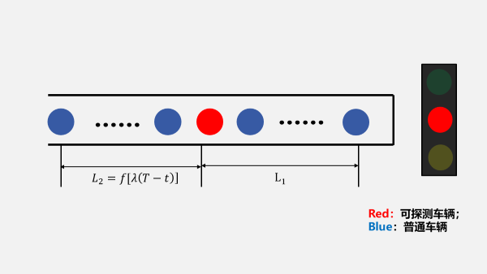
模型思想
若排队中有一辆及以上的出租车，可将一次排队分为两部分，一部分为最后一辆出租车之前的排队，另一部分是出租车之后的排队。其中，前者在实际中可以根据出租车的GPS数据精确获得，记为L1,；后者的数据可由如下计算获得：
若已知到达率，记为λ，且已知排队长度L与排队车辆数q的关系，即有L=f(q)，那么出租车后的排队长度可由公式
获得。
因此，可计算出一次排队长度L=L1+L2.

Slide 41
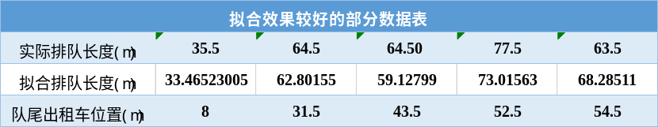
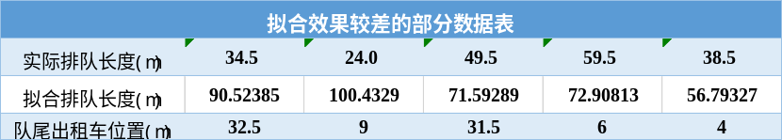
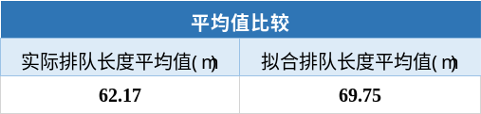
模型拟合
在所进行的三次调查（11月25日、12月2日、12月9日）中选择收集到出租车最多的一次（12月9日）数据，首先筛选出有出租车排队的周期，并进行拟合，
（1）若到达率取平均值，则会得到如下结果：
以及
最终有

Slide 42
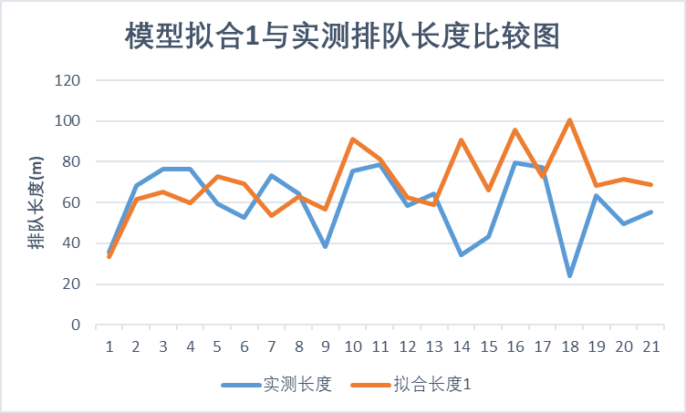
还得到拟合排队长度与实测排队长度比较图：

Slide 43
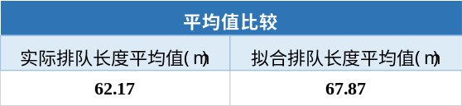
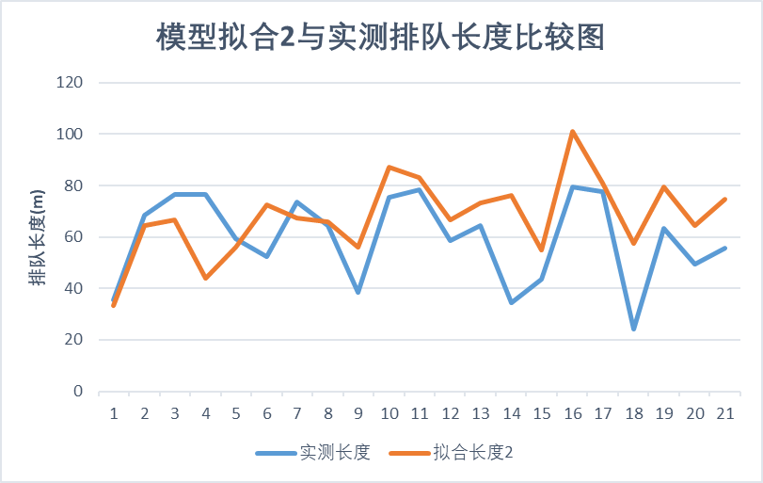
（2）若到达率采用每个周期内的真实数值，即到达率随周期不同而变化，则会得到如下结果：
与（1）类似，有的数据拟合效果较好（最小的误差可达到1.36746m），但同时也有数据拟合效果很差（最大误差达到了41.5546m，约多出了8~9辆车，显然属于错误拟合数据）
最终有
和

Slide 44
模型二
该模型需要获取的数据仅有(1)第i个周期内的出租车数量ni;(2)第i个周期内第一辆出租车的位置Si;（3）第i个周期内最后一辆出租车的位置Ti.
模型思想
模型二基于这样一个事实，即预期可探测车辆（出租车）将等量分离常规车辆，这些估算值只需要每个周期中停止的可探测车数量以及队列中第一个和最后一个可探测车辆的停止位置，所有这些都可以从轨迹数据中提取，因此，估算值是常数。

Slide 45


估算1 ：第一辆可探测车的停止位置
定理一 ： 给定任意整数ni ≥1，给定Ni=ni，在第i个周期有：
其中， 是第i个周期的预期排队长度， 是第i个周期内第一辆出租车的预期位置，在本次调查中用这辆出租车的实测位置来代替。根据定理一，给定每个周期内出租车的数量，那么可观测队列（即有出租车排队的队列）的预期总长度可表示为：

Slide 46
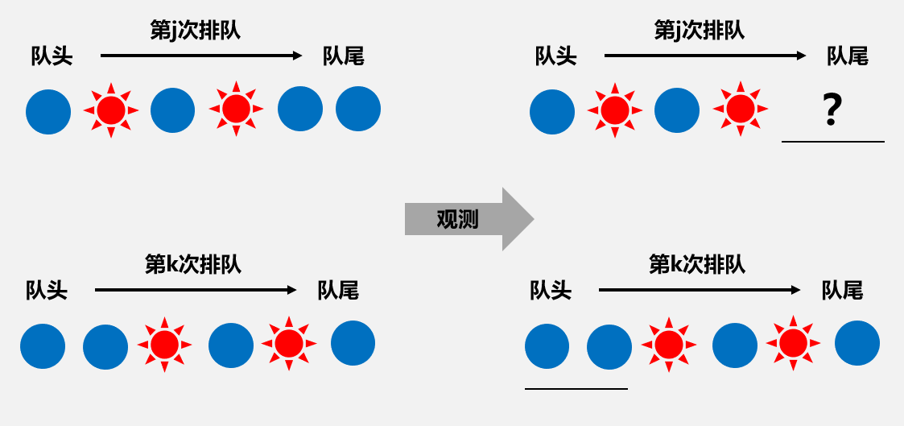
背后的机制是直观的，以下图为例，第k个周期中的排队与第j个周期中的排队相反，这就意味着第j个周期中最后一辆可探测车辆后面的车辆数等于第k个周期中第一辆可探测车辆前面的车辆数。由于对称性，这两个队列具有相同的发生概率，因此，即使一个周期中最后一辆可探测车辆后面的车辆数未知，只要数据量足够，缺失的车辆数量可以通过另一个周期中第一辆可探测车辆前面的车辆数量进行补偿。

Slide 47
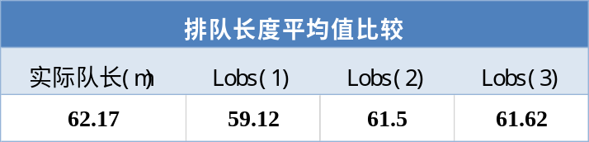
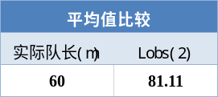
模型拟合
同样使用12月9日的数据验算模型，分别用三种估算方法，获得如下预期排队长度的平均值：
模型分析
该模型所需要的数据较少，并且由预测排队长度平均值可见，该模型在此次调查中具有较好的拟合度。但这种模型的缺点在于不能很好地拟合单次的排队长度，同时在数据量较少时拟合出的排队长度也会具有较大的误差，以12月2日数据为例，当天所记录的出租车数据较少，若用估算2进行拟合，会得到：

Slide 48
总结：
由上述数据分析可知，由于受到上流交叉口及其他影响，该进口道的排队长度波动性较大，并且排队长度受到驾驶员的主观行为影响也较大，因此没有显示出明显规律。但利用一些将情况简化的方法，如假设车辆均匀到达或可探测车辆将车流等分等思想可以在一定程度上获得误差在可接受范围内的拟合排队长度，这种拟合适用与数据较多的情况且能在宏观上对排队长度做出描述。

Slide 49
03
调查总结

Slide 50
3 调查总结
总体来说，本次交通调查对于中山大道与车陂路交叉口各进口道的排队长度情况做了较为详细的分析，通过实地调查数据使大家对该交叉口排队长度状况有了较为直观和科学的了解。
在“根据队尾出租车位置预测最大排队长度”的尝试中，各进口道做出了不同模型设计，预测模型效果初显，但仍有很大的改进空间。同时，各调查人员在数据处理和分析中发现了许多在调查方式和内容上更严格的要求，说明调查方案的设计也应在不断的改进当中，从而更好地适应调查分析需要。

Slide 51
3 调查总结
通过此次调查，各调查人员认识到了实地调查需要考虑的各项细节，对如何设计方案、如何设计模型、如何处理数据、如何改进方案等都有了更为明确的认识，也在交通调查实践过程中积累了许多教训和经验，为今后的调查研究的实践打下了较好的基础。

Slide 52
展示完毕 谢谢欣赏

